Slide 1
Визитная карточка 9 «В» класса
Краткая характеристика нашего класса:
Школа: Гимназия №144
Классный руководитель: Гусева Ксения Валерьевна
Количество учащихся: 26 человек
Наши имена: Гриша, Алина, Илья, Олег, Ксюша, Саша, Женя, Хелена, Рита, Никита, Настя, Андрей, Алена, Илья, Егор, Настя, Маркел, Коля, Семен, Катя, Олег, Данил, Кирилл, Савелий, Майя, Глеб.
Мы не любим проигрывать,
Всегда добиваемся своих целей.

Slide 2
Наш девиз:
Плыви вперед, не стой на месте!
Борись, дерзай и всегда вместе.
Планета Знаний – наш маршрут,
Учеба, труд вперед ведут!
Наши достижения:
1 место в соревнованиях по спортивному ориентированию.
Призовые места в районном туре олимпиады по русскому языку.
Призовые места в районном туре олимпиады по праву.
Призовые места в районном туре олимпиады по англий-
скому языку, и многое другое!

Slide 3
Наш 9 «В»:
дисциплинированный, веселый, внимательный, деловой, альтруистичный, артистичный, талантливый, внимательный, добрый, дружелюбный, искренний, культурный, надежный класс!

Slide 4
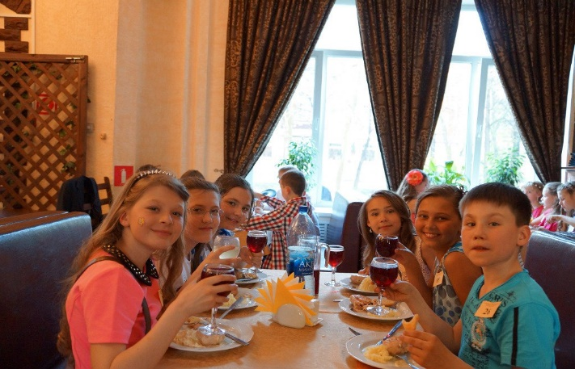
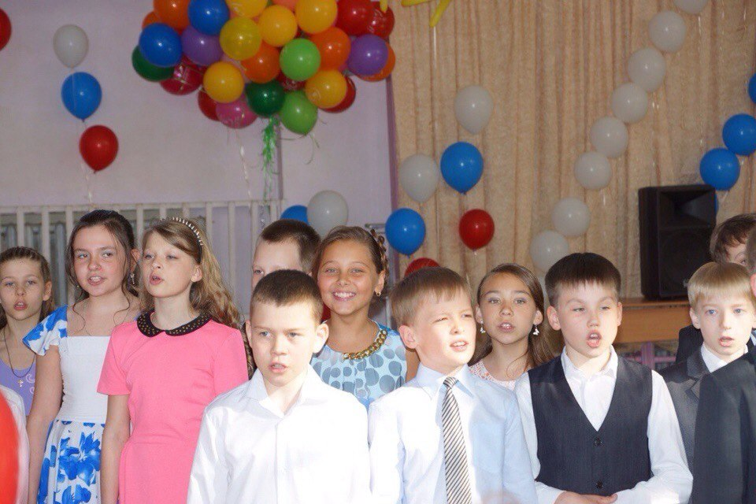
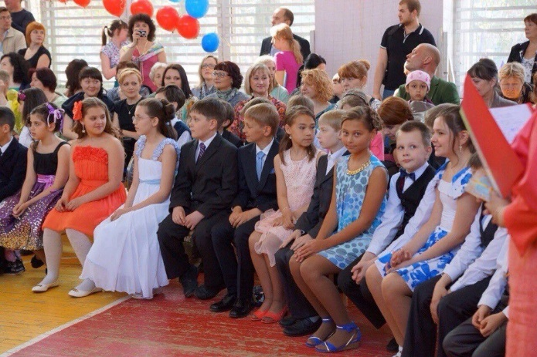
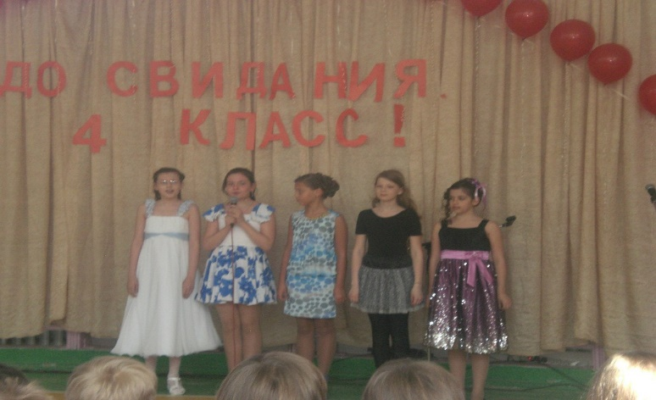
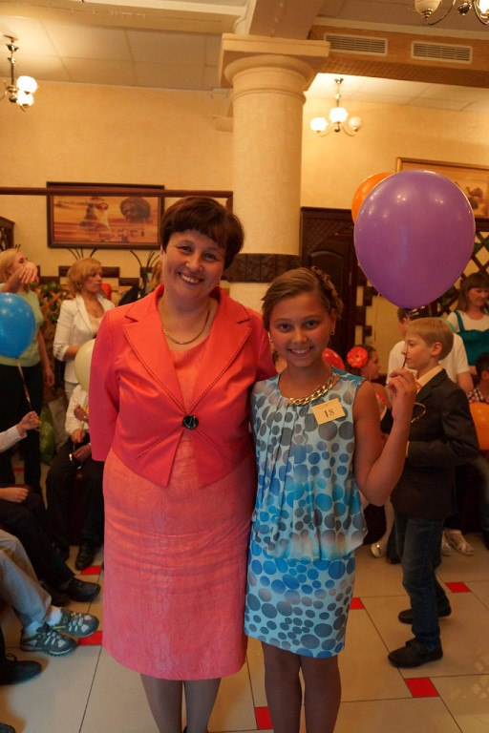

Slide 5
